Slide 1




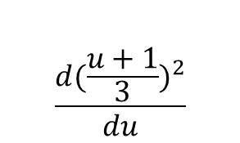
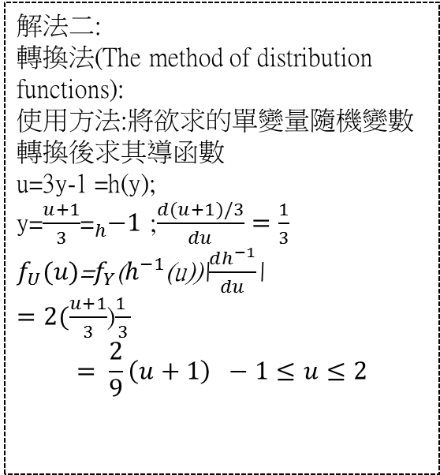
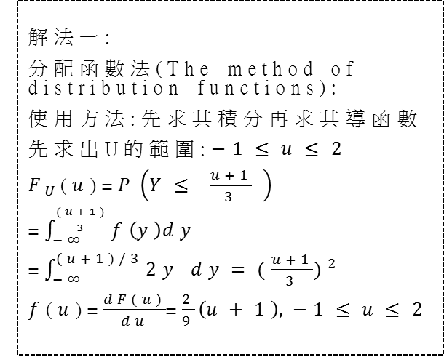
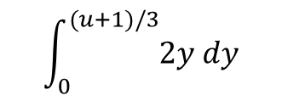
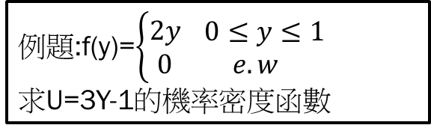
結合python程式於單變量隨機變數的轉換
學生:哲學三愛 蔡宗宏 指導老師:盧宏益老師
例題:f(y)=$\left\{\begin{aligned}2y \\ 0\end{aligned}\right.\begin{matrix} 0≤y≤1 \\ e.w\end{matrix}$
求U=3Y-1的機率密度函數
以python中的套件sympy計算微積分值
使用方式如下
解法一:
分配函數法(The method of distribution functions):
使用方法:先求其積分再求其導函數
先求出u的範圍:$−1≤u≤2$
$F_{U}$($u$)=$P\left(Y≤ \frac{u+1}{3} \right)$
=$\int_{−∞}^{\frac{(u+1)}{3}}{f\left(y\right)dy}$
=$\int_{−∞}^{(u+1)/3}{2y dy}={(\frac{u+1}{3})}^{2}$
$f$($u$)=$\frac{dF(u)}{du}$=$\frac{2}{9}\left(u+1\right),−1≤u≤2$
$$\int_{0}^{(u+1)/3}{2y dy}$$
說明:
若要積分輸入
intergrate(函數名稱,(變數,積分下限,積分上限))
解法二:
轉換法(The method of distribution functions):
使用方法:將欲求的單變量隨機變數轉換後求其導函數
u=3y-1 =h(y);
y=$\frac{u+1}{3}$=${}_{h}^{}{−1}$ ;$\frac{d(u+1)/3}{du}=\frac{1}{3}$
$f_{U}(u)$=$f_{Y}$($h^{−1}$(u))\$\frac{dh^{−1}}{du}$\
$=2(\frac{u+1}{3}$)$\frac{1 }{3}$
$$= \frac{2}{9}\left(u+1\right) −1≤u≤2$$
$$\frac{d{(\frac{u+1}{3})}^{2}}{du}$$
說明:
若要微分輸入
diff(函數名稱,變數)

